Slide 1
0
2
2
2
IO模型简单入门
分享人：不想写
部 门：研发部

Slide 2
1
IO是什么？
2
网络IO的交互过程
目 录
3
五种IO模型
CONTENT
4
Netty的模型应用

Slide 3
01
IO是什么？

Slide 4
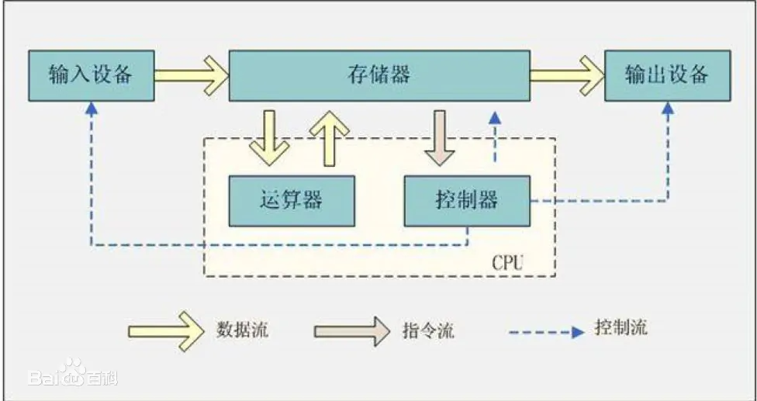
冯诺依曼体系结构

Slide 5
02
IO交互过程

Slide 6
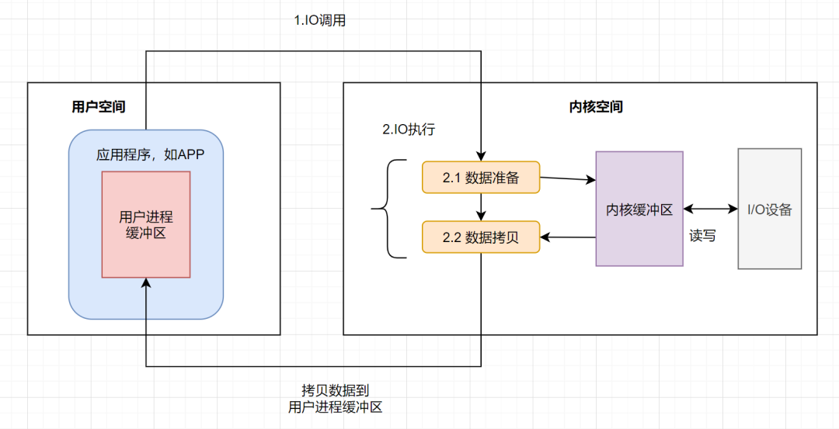
IO交互过程
IO的分类
内存IO、磁盘IO和网络IO三类
应用程序发起IO操作：
1. IO调用：应用进程向系统内核发起调用
2. IO执行：系统内核完成IO操作
系统内核执行IO操作
1. 准备数据阶段
2. 拷贝数据阶段
那这样的一个IO交互过程，有什么可以优化的点？

Slide 7
03
五种IO模型

Slide 8
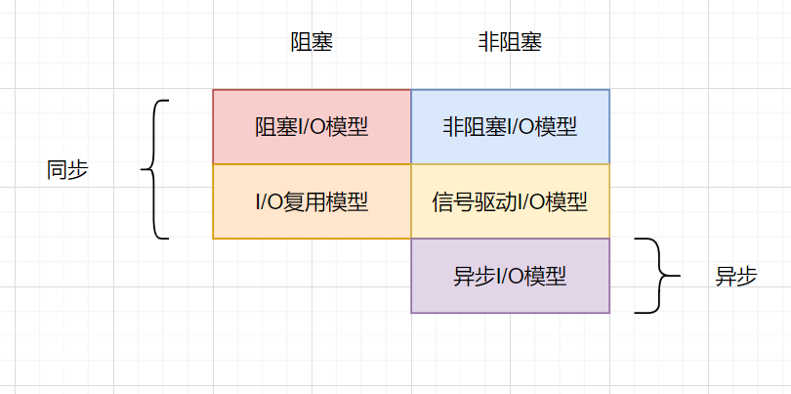
五种IO类型
概念说明
阻塞、非阻塞 是 线程处理模式
阻塞，就在这里待命不动
非阻塞，可以继续处理
同步、异步 是 通信模式
同步，先等待，处理完后再给我
异步，该干嘛干嘛，处理完，直接给我结果

Slide 9
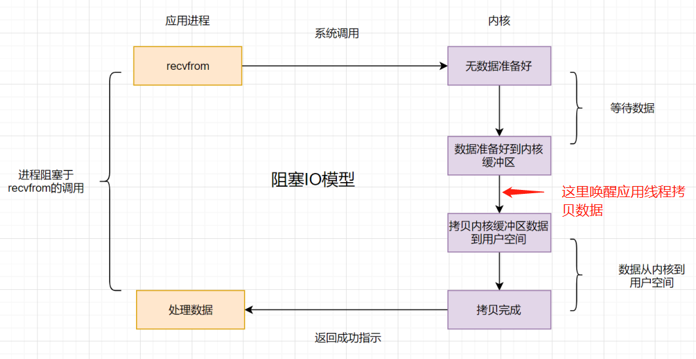
同步阻塞IO(BIO)

Slide 10
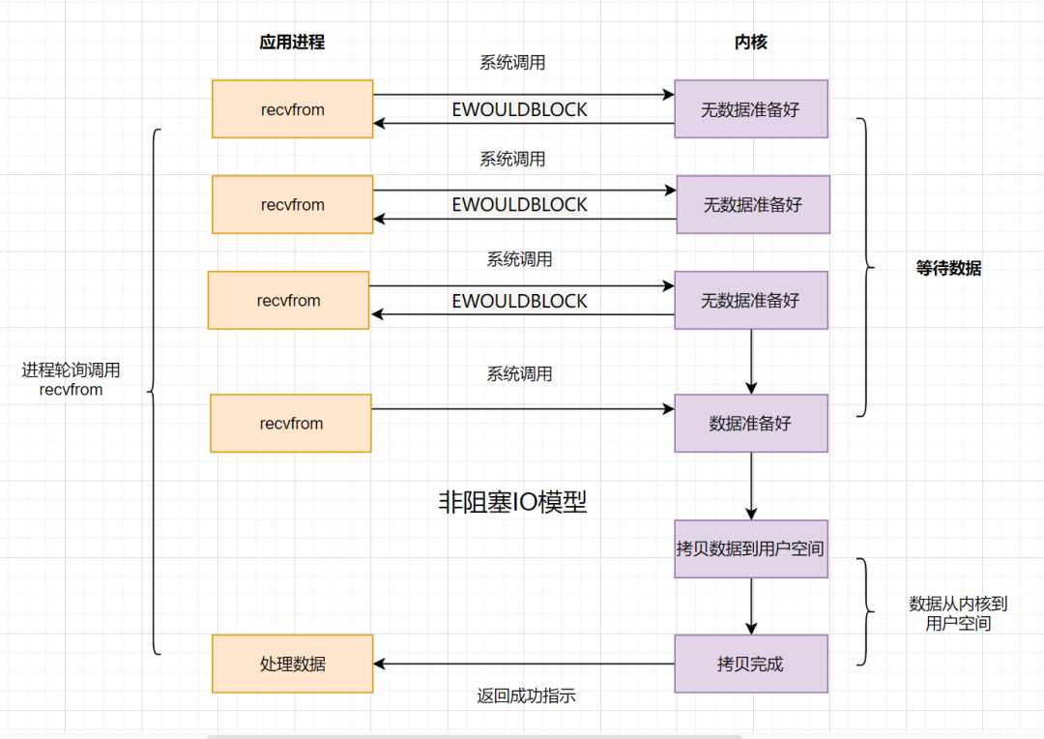
同步非阻塞IO(NIO)

Slide 11
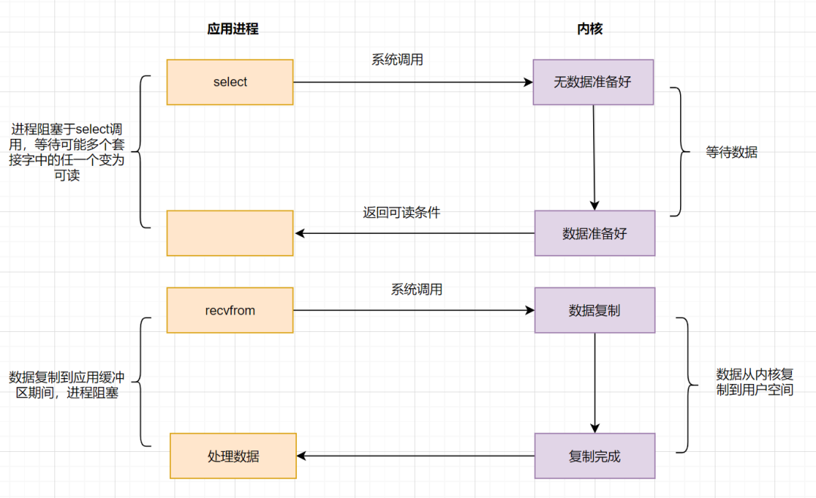
多路复用IO
在单个线程里同时监控多个套接字，通过 select 或poll 轮询所负责的所有 socket，当某个socket有数据到达了，就通知用户进程。
不过利用了新的 select 系统调用，由内核来负责本来是请求进程该做的轮询操作。
非阻塞 IO 还多了一个系统调用开销，不过因为可以支持多路 IO，才算提高了效率
进程先是阻塞在 select/poll 上，再是阻塞在读操作的第二个阶段上
核心思路
系统内核提供了函数（select/poll,epoll）它们能够同时监控多个fd，当内核数据就绪后，会告知应用进程。

Slide 12
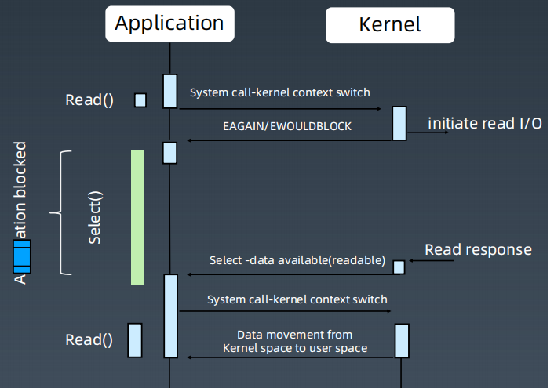
多路复用IO
select/poll方法
1. 调用 select，都需要把 fd 集合从用户态拷贝到内核态
2. 调用 select 都需要在内核遍历传递进来的所有 fd
3. select 支持的文件描述符数量太小了，Linux默认是1024
4. poll解决了select 连接数限制问题

Slide 13
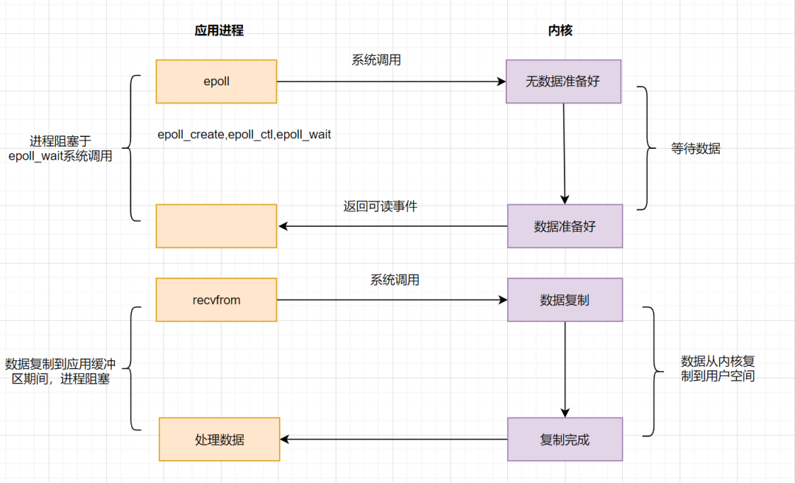
多路复用IO
epoll方法
epoll_create用来创建一个epoll文件描述符
epoll_ctl用来添加/修改/删除需要侦听的文件描述符及其事件
epoll_wait/epoll_pwait接收发生在被侦听的描述符上的，用户感兴趣的IO事件。
一旦基于某个fd就绪时，内核会采用回调机制，迅速激活这个fd，当进程调用epoll_wait()时便得到通知。
epoll文件描述符用完后，直接用close关闭即可，非常方便。
epoll亮点
这里去掉了遍历文件描述符的操作，而是采用监听事件回调的机制
相比于select/poll，有什么优点？

Slide 14
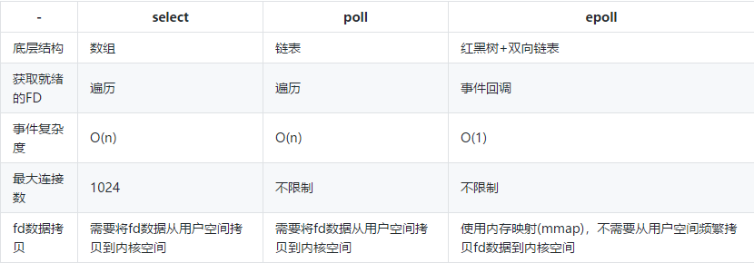
多路复用IO
小结

Slide 15
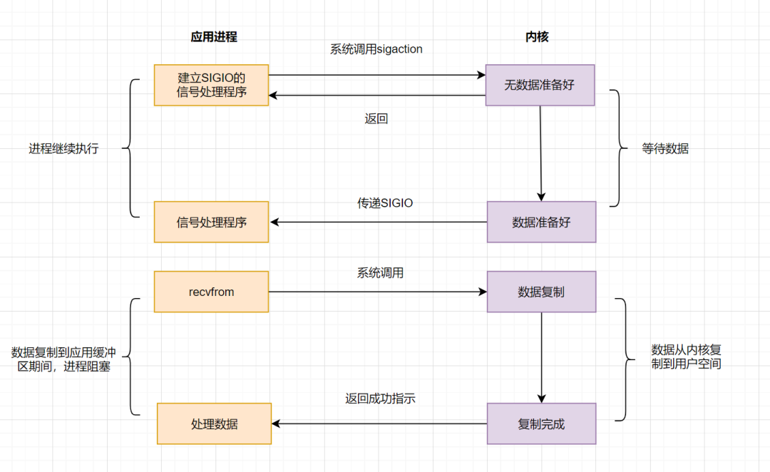
信号驱动IO
最大的区别就在于，在 IO 执行的数据准备阶段，不需要轮询。

Slide 16
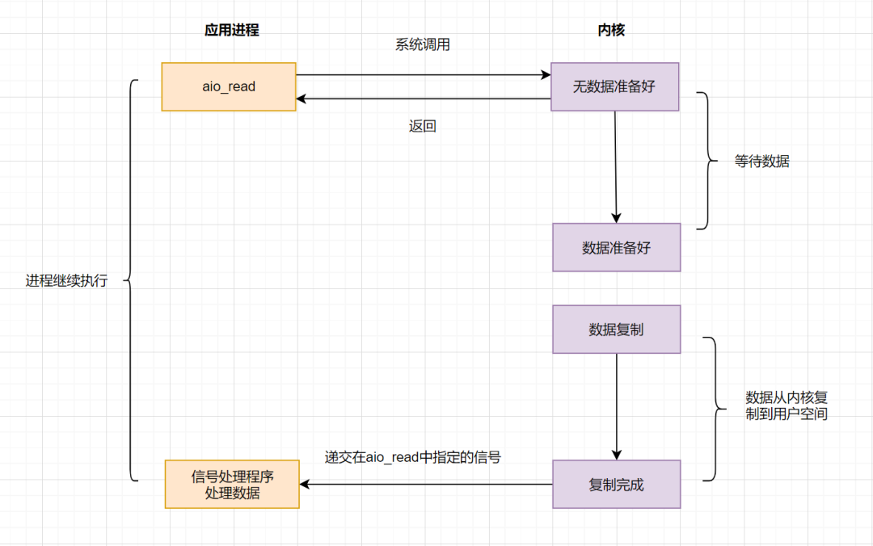
异步IO
异步 IO 真正实现了 IO 全流程的非阻塞。
与 SIGIO 相比，一个是发送信号告诉用户进程数据准备完毕，一个是 IO执行完毕

Slide 17
04
Netty的IO模型应用

Slide 18
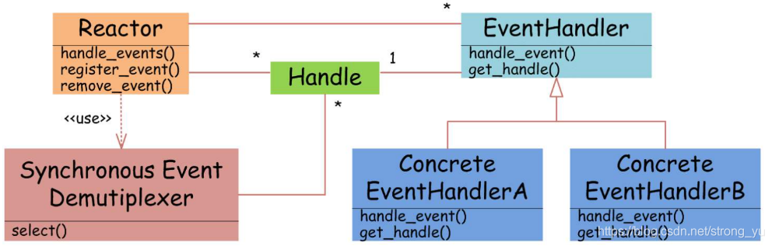
Reactor模型
Reactor：负责响应IO事件，当检测到一个新的事件，将其发送给相应的Handler去处理；新的事件包含连接建立就绪、读就绪、写就绪等。
Handler:将自身（handler）与事件绑定，负责事件的处理，完成channel的读入，完成处理业务逻辑后，负责将结果写出channel。

Slide 19
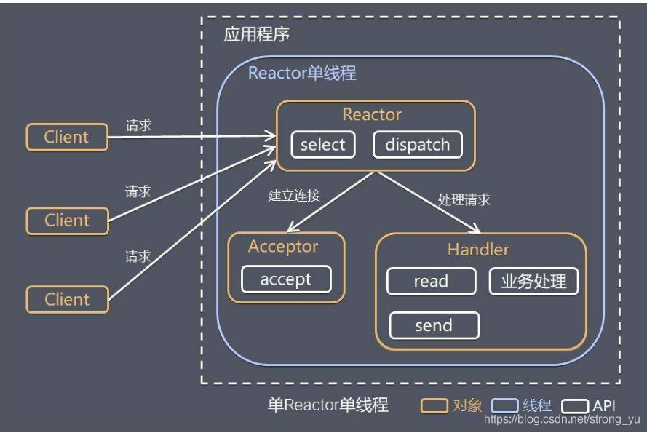
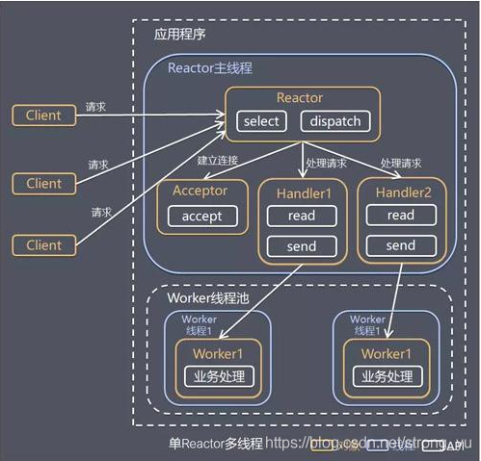
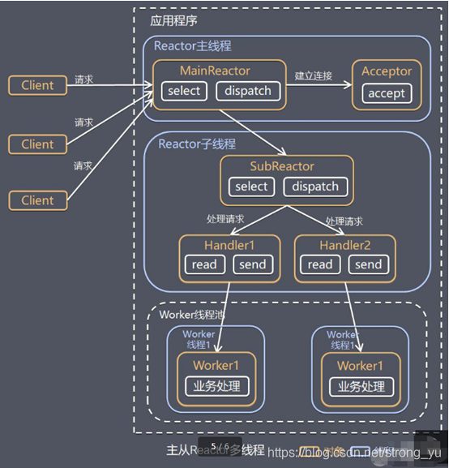
Reactor模型
Reactor通过select监听客户端的accept事件
接收accept事件，通过dispatch分发到对应的acceptor
acceptor通过accept()获取客户端连接，再将连接和对应的Read事件注册到Reactor
当Reactor监听到读写事件，会分发给对应的Handler处理
当处理完就绪并注册的IO事件后，Reactor线程又会再次阻塞等待

Slide 20
谢
看
谢
观
汇报人：不想说
部 门：研发部

